Slide 1
W ramach Projektu ,,Przygotowanie przedszkola ,,Kraina Marzeń” w Czarnej Białostockiej do świadczenia wysokiej jakości usług na rzecz dzieci w wieku przedszkolnym” realizowane są zadania mające na celu doskonalenie umiejętności i kompetencji zawodowych nauczycieli. W tym celu podjęto następujące działania:

Slide 2
Szkolenie rady pedagogicznej- program „Zabawy Fundamentalne”
Celem szkolenia było przygotowanie nauczycieli, do tego by poprzez współpracę z rodzicami mgli wspomagać harmonijny i wszechstronny rozwój dzieci, budować stabilne, bogate fundamenty. Zabawy Fundamentalne to propozycje mądrych, zabawnych, logicznie ułożonych zabaw i aktywności. W programie zawarte są również informacje o rozwoju dziecka, inspiracje i motywacje do jego wspierania, wskazówki jak radośnie bawić się z dzieckiem i tworzyć bliskie relacje.
Szkolenie zostało przeprowadzone przez pracownika Fundacji Instytut Edukacja Pro Futuro Panią Annę Hryniewicz, psychologa z wieloletnim doświadczeniem. Uczestniczyło w nim 20 nauczycieli zatrudnionych w naszym przedszkolu. Odbyło się ono w ramach dwóch spotkań: 22.05.2019r. oraz 29.05.2019r.Uczestniczące w nim osoby zdobyły uprawnienia do realizacji programu.

Slide 3
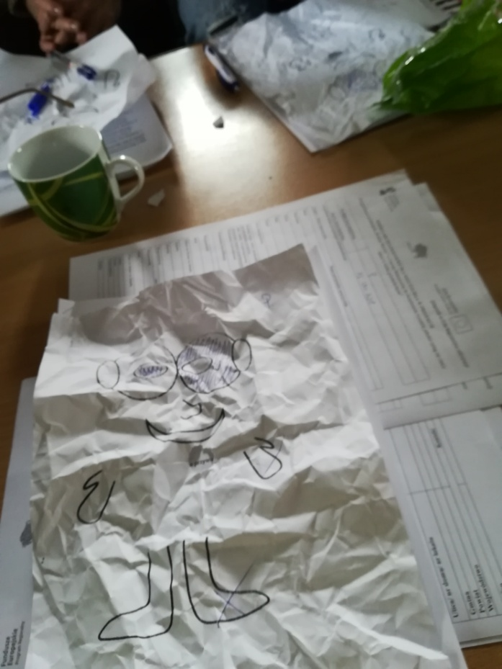
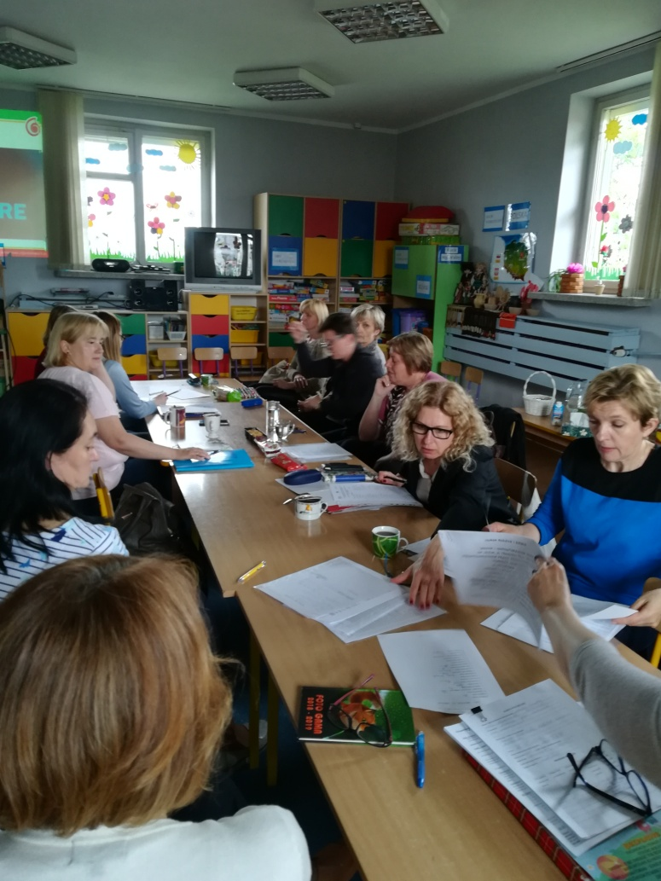
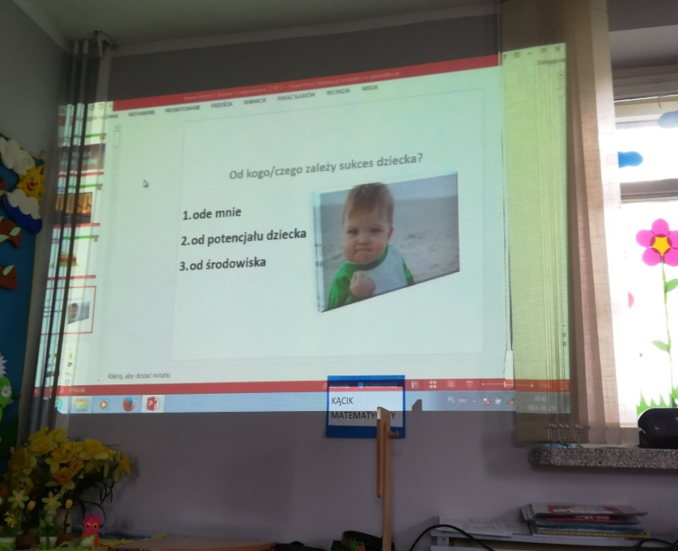
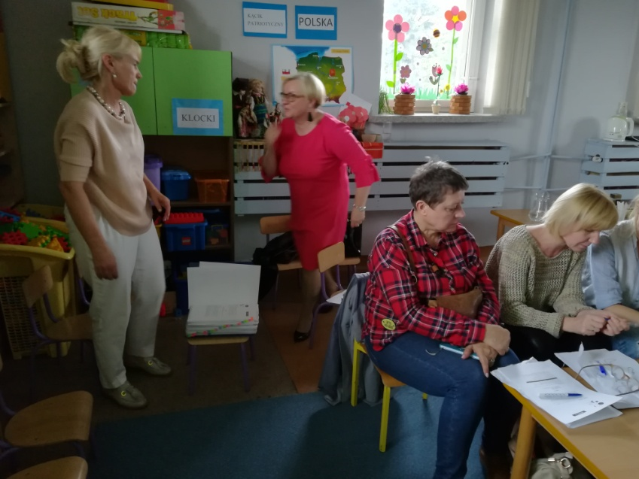

Slide 4
2. Szkolenie rady pedagogicznej - program „Przyjaciele Zippiego”
Program „Przyjaciele Zippiego” to międzynarodowy program promocji zdrowia psychicznego, który kształtuje i rozwija umiejętności psychospołeczne u małych dzieci. Uczy różnych sposobów radzenia sobie z trudnościami i wykorzystywania nabytych umiejętności w codziennym życiu oraz doskonali relacje dzieci z innymi ludźmi.
Szkolenie odbyło się na terenie Przedszkola „Kraina Marzeń”
w Czarnej Białostockiej w dniach 3,5,10 czerwca 2019r. Przeprowadzone zostało przez trenera, Panią Jadwigę Czyżewską, wieloletniego praktyka realizującego program. W zajęciach uczestniczyło 17 nauczycieli. Zakończyły się one wręczeniem wszystkim uczestnikom certyfikatów uprawniających do realizacji programu.

Slide 5
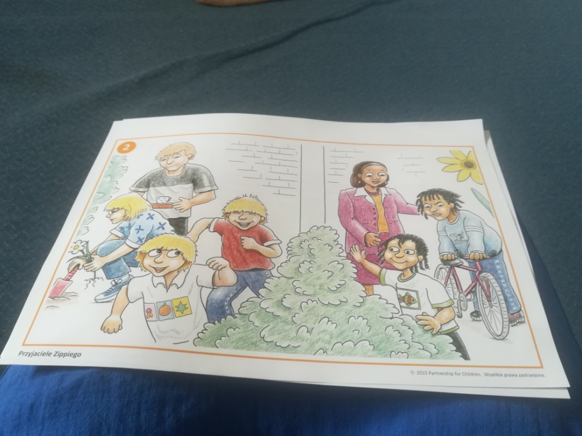
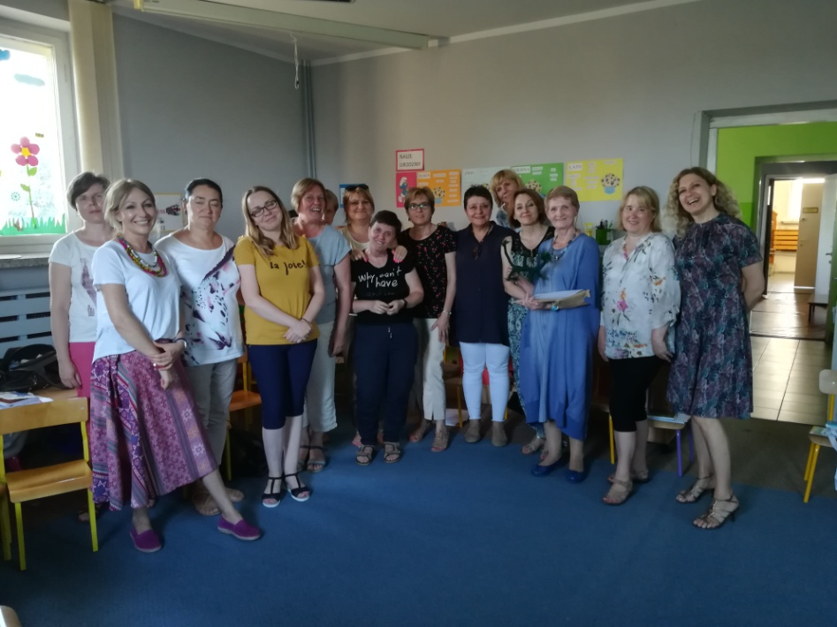
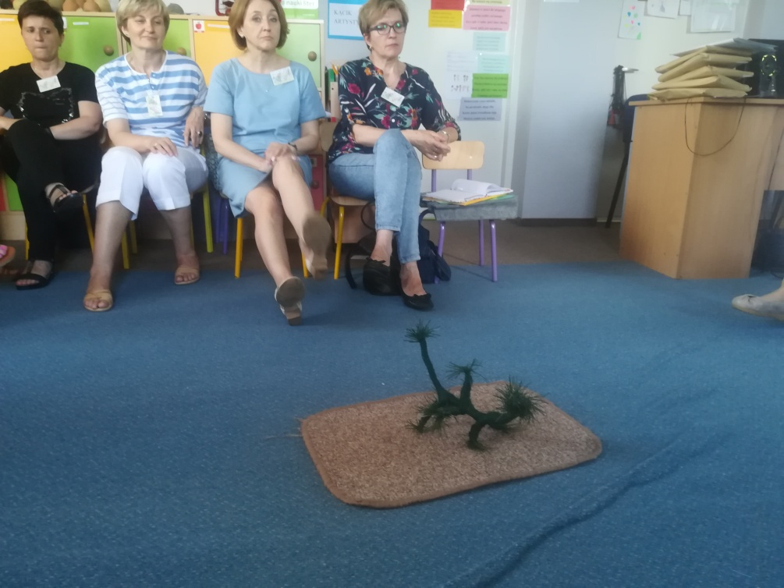
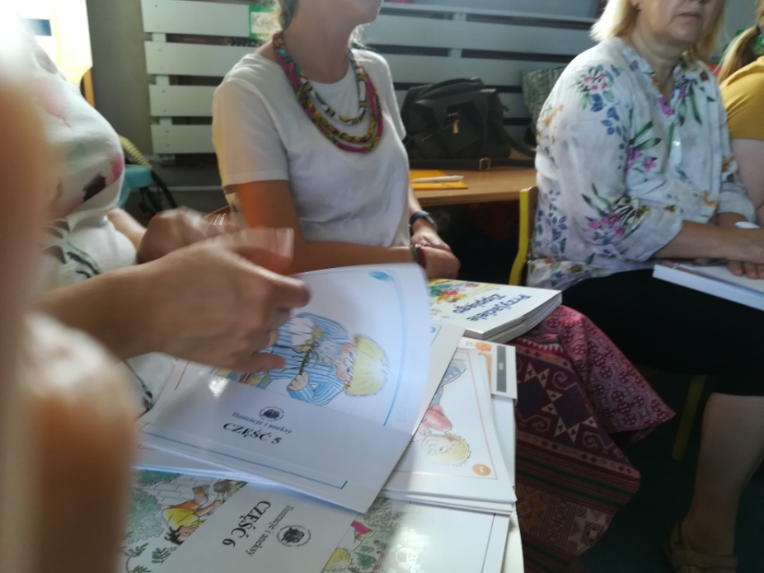

Slide 6
3. Doskonalenie zawodowe nauczycieli- Integracja Sensoryczna
Metoda integracji sensorycznej to jedna z metod, która wykorzystywana jest w pracy z dziećmi, u których zaobserwować można m.in. trudności w zakresie umiejętności ruchowych, umiejętności szkolnych, nadpobudliwość psychoruchową, nadwrażliwość sensoryczną czy problemy z koncentracją. Terapia SI najczęściej przebiega w formie zabawy. Huśtanie się w hamakach, balansowanie, zabawy z piłką układ nerwowy i mózg dziecka uczy się właściwego reagowania na bodźce zewnętrzne i integracji wrażeń płynących z różnych zmysłów.
Obecnie dwoje nauczycieli uczęszcza na studia podyplomowe –integracja sensoryczna. Planowany termin ukończenia studiów –listopad 2019r.

